Slide 1
Nous n'avons pas de preuve que l'augmentation du CO2 dans l'atmosphère est due à l'activité humaine. Cette augmentation est en fait due au dégazage des océans (suite à une augmentation de la température)
i) les mesures des rapports isotopiques du carbone atmosphérique montrent l'ancienneté du carbone présent dans le CO2
et le CH4 ajoutés (moins de carbone 14) de façon concomitante à la diminution d'oxygène qui est consommé par la
combustion humaine donc non-régénéré par la photosynthèse (IPCC 2013, Fig 29.3 de [1]).
ii) En ordre de grandeur, la chimie montre rapidement qu'émettre environ 8 Gt de carbone augmente de 1 ppm la
concentration atmosphérique. Les émissions fossiles sont facilement estimables à partir des inventaires nationaux. Ces
émissions induisent nécessairement une perturbation quantitative dans le puits atmosphérique. La comptabilité des puits
et flux de carbone par le consortium global carbon project montre que la majeure partie de l'excès de CO2
atmosphérique est associée à ces émissions. Voir Ref [2].
iii) Sur la question de la solubilité. La loi de Henry s'écrit [3]
[CO2]_aq = K(T) x pCO2
avec p_CO2 la pression partielle (ou concentration en CO2) de l'atmosphère et [CO2]_aq la concentration sous les
formes aqueuses du CO2. K(T) est la constante d'équilibre qui dépend de la température et de la salinité. K(T) diminue
avec la température. Si T augmente, [CO2]_aq diminue et pCO2 augmente (dégazage). Si pCO2 augmente à T constant,
[CO2]_aq augmente. Le pH et sa diminution est une mesure directe de l'augmentation de [CO2]_aq. On observe une
diminution du pH concomitante à la dissolution d'une partie [1]. Pour les glaciations, il est possible que le dégazage CO2
ait été induit par une augmentation de T due aux cycles de Milankovitch. Aujourd'hui, l'origine est l'excès de CO2 et pas un
forçage astronomique. Géologique : acidification des océans ???
Sources :
[1] Climate change, Marie-Antoinette Mélières and Chloé Maréchal
[2] https://www.globalcarbonproject.org/carbonbudget/index.htm
[3] Cours D. Cardinal, écoclim 2021
Au cours des périodes géologiques, la causalité réchau ement/concentration n'a pas toujours été la même. Le dégazage
des océans a en e et été une cause de l'augmentation du CO2 dans l'atmosphère (à sourcer), mais le lien
température/CO2 est assez mal compris au cours des temps géologiques. Mais il est également vrai que le CO2 est un
gaz à e et de serre qui participe donc au réchau ement global. Quant aux derniers siècles, les activités humaines de
combustion d'énergies fossiles et de déforestation ont émis du CO2. Tout d'abord, la combustion d'énergies fossiles
(pétrole, gaz, charbon) est avérée (très monitorée par les chi res du commerce international, par exemple). Il est
également avéré et quantifié que cette combustion dégage du C02. Ensuite, la déforestation par brulis (grande majorité)
génère également du C02.
La quantité de CO2 d'origine anthropique est donc calculable au moins avec ces deux origines majeures et on peut les
mettre en relation avec les autres causes, notamment naturelles. Elles représentent environ 120ppm atmosphériques de
nos jours par rapport à la période préindustrielle (où le C02 représentait environ 280 ppm).

Slide 2
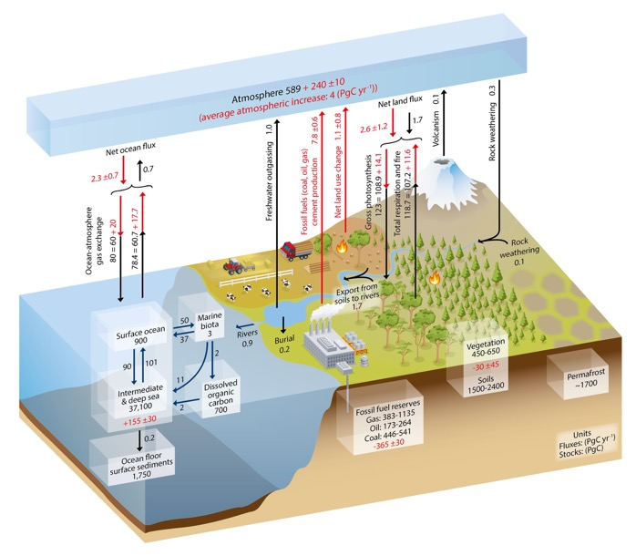
Nous n'avons pas de preuve que l'augmentation du CO2 dans l'atmosphère est due à l'activité humaine. Cette augmentation est en fait due au dégazage des océans (suite à une augmentation de la température)
Affirmation assez ridicule, mais que on voit encore passer
• Le bilan des échanges entre les différents réservoirs est bien compris et quantifié
• Les mesures de Carbone dans les océans montrent (et du Ph) montrent bien que le flux net de CO2 est de l’atmosphère vers les océans et pas le contraire
• Avec cette théorie, que devient le CO2 émis par les activités humaines ?
Stocks
Flux naturels
Flux perturbé
PgC = Millards de Tonnes de Carbone

Slide 3
Les mesures des carottes de glace (Antarctique) montrent que les variations de température précèdent celles du CO2. C’est donc la température qui pilote le CO2, pas le contraire. On ne peut inverser le sens de la causalité et prétendre que l'augmentation de CO2 est la cause de celle de la température !
Même si le passé peut nous renseigner sur les mécanismes du climat, ce ne sont pas nécessairement les mêmes processus qui sont en œuvre aujourd’hui
Il y a des accidents de la route causés par
des personnes parfaitement sobre. Peut on
en déduire que l’alcool ne peut jamais être
mis en cause en cas d’accident ?

Slide 4
Rien ne permet d’affirmer que le réchauffement observé soit lié au CO2 émis par l’homme. La corrélation entre deux facteurs (concentration de CO2 et augmentation des températures) ne démontre pas qu'elles entretiennent un lien de causalité
Réponse : C'est vrai qu'une corrélation entre deux facteurs n'est pas nécessairement un lien de causalité, mais les travaux synthetises par le GIEC ne font pas que mettre en evidence une corrélation temporelle entre les deux, ils mettent aussi en avant la causalite en fournissant egalement un cadre explicatif cohérent dans lequel les etapes physico-chimiques intermediaires qui menent à ce rechauffement à partir du CO2 anthropique sont clairement exposées (effet de serre, temps de residence du CO2 dans l'atmosphere, cycle du carbone, comparaison quantitatives avec d'autres gaz a effet de serre comme la vapeur d'eau....).
Enfin, le GIEC s'exprime en termes soigneusement choisis, avec une approche probabiliste, ce qui permet de rendre honnêtement compte des niveaux d'incertitude. Mais depuis les premiers rapports, la probabilité que le réchauffement actuel puisse être attribué a autre chose que les emissions de GES anthropiques ne cessent de diminuer. Cette tendance sans cesse renforcée rend cette hypothese de loin la plus probable.
Par ailleurs, les calculs présentés par Benjamin Sultan, de l'IRD, sont une belle illustration de réponse.
En utilisant un modèle ne prenant pas en compte les émissions anthropiques de CO2, il ne reproduit pas les observations de changement de température en Afrique de l' Ouest, et en les incluant, il reproduit parfaitement les variations. Cela illustre de façon quantitative l'influence des émissions anthropiques sur les changements climatiques actuels, en l’occurrence une augmentation de 1 deg environ depuis 60 ans.

Slide 5
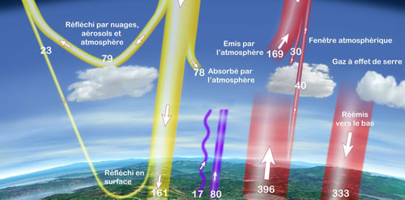
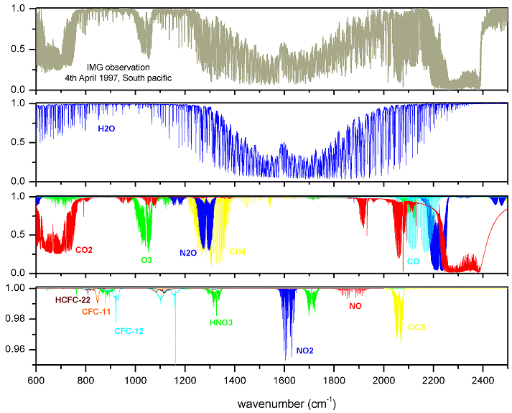
Rien ne permet d’affirmer que le réchauffement observé soit lié au CO2 émis par l’homme. La corrélation entre deux facteurs (concentration de CO2 et augmentation des températures) ne démontre pas qu'elles entretiennent un lien de causalité
L’affirmation que le réchauffement actuel est dû au CO2 n’est pas basé sur la coïncidence temporelle entre hausse du CO2 et hausse des températures, mais bien sur la compréhension des mécanismes physiques qui sont en œuvre. L’effet de serre est un mécanisme qui est parfaitement compris et quantifié !
Mesures sommet de l’atmosphère (Rapport à l’émission de surface)
Modélisation du transfert
radiatif atmosphérique
Absorption / Emission
Principaux gaz: Vapeur d’eau (H₂O), Dioxyde de Carbone (CO₂), Méthane (CH₄), protoxyde d’Azote (N₂O). 99% de l’atmosphère (O₂, N₂) n’y participe pas.

Slide 6
La surface de la banquise Arctique est en diminution, mais celle de l’Antarctique augmente. Pourquoi insiste t-on sur la première et pas sur la seconde ? De même, on parle des canicules mais pas des vagues de froid persistantes.
Vous êtes mal informé. La surface de la banquise antarctique n’augmente pas.
De même, les obs montrent que les périodes froides sont de moins en moins fréquentes
Banquise Antarctique; Min et Max annuels.
Pas de tendance nette
Distribution des anomalies de température. Les « froid » deviennent moins fréquents, même s’ils ne disparaissent pas

Slide 7
Le climat a toujours changé depuis que nous sommes capables de l'observer. Le climat montre des cycles, et c’est ce qui explique les variations actuelles (qui vont donc s’inverser)
Effectivement le climat a toujours changé, avec à la fois des oscillations relativement rapides mais de faible amplitude (quelques centièmes de degré), et des cycles de plusieurs dizaines de milliers d'années pour des variations plus importantes de plusieurs degrés.
Cependant, aucune cause naturelle ne peut expliquer le changement brutal actuel et les scientifiques sont unanimes (voir rapport du GIEC) : le moteur principal du réchauffement actuel est l'augmentation de la concentration en gaz à effet de serre dans l'atmosphère, lui-même induit par les activités humaines et notamment par la combustion de ressource fossile.
Cela est particulièrement préoccupant car la durée de vie de cette surconcentration est de plusieurs siècles, ce qui nous entraîne pour une ère plus chaude de plusieurs millénaires dont l'ampleur et les impacts seront d'autant plus importants et dramatiques que l'humanité continuera de sur-émettre des gaz à effet de serre.

Slide 8
Le climat a toujours changé depuis que nous sommes capables de l'observer. Le climat montre des cycles, et c’est ce qui explique les variations actuelles (qui vont donc s’inverser)
Toute série temporelle peut être reproduite par une somme de “cycles”. Par contre, la capacité prédictive de ces ajustements est nulle. Cf le “modèle” de François Gervais qui voyait en 2015 le changement climatique comme un cycle de 60 ans en passe de s’inverser

Slide 9
Le principal gaz à effet de serre n'est pas le CO2 mais la vapeur d'eau. L’effet de serre du CO2 est saturé, et toute augmentation de la concentration a très peu d’impact
i) Pour l'eau, oui c'est le principal gaz à e et de serre mais sa durée de résidence est extrêmement courte (cours D. Paillard) en raison des précipitations. La concentration en H2O atmosphérique n'est pas directement perturbé par les activités humaines. Elle augmente cependant avec la température et c'est une des principales boucles de rétroaction positive.
Dans la haute atmosphère le CO2 domine, or c'est là que les processus radiatifs dominent.
ii) La saturation du CO2 est l'idée que le forçage radiatif associé au CO2 croît logarithmiquement avec la concentration donc s’affaiblit relativement avec elle. Cependant, aux concentrations jusqu'à 1000 ppm, cet affaiblissement relatif n’est pas très significatif (voir David Archer, global warming, understanding the forecast). Parmi les sources de forçages radiatifs additionnelles, le CO2 a la plus grosse contribution (IPCC2013). De plus, les boucles de rétroaction contribuent très quantitativement à la sensibilité climatique de sorte que l'augmentation de CO2 a bien un impact majeur sur la température.
après un petit recherche pour comprendre ''e et de serre saturé''
https://global-climat.com/e et-de-serre-et-rechauffement-climatique/

Slide 10
Le principal gaz à effet de serre n'est pas le CO2 mais la vapeur d'eau. L’effet de serre du CO2 est saturé, et toute augmentation de la concentration a très peu d’impact
Oui, H₂O est le principal gaz à effet de serre. CO2 est le suivant. Mais
Les émissions de H2O ne s’accumulent pas dans l’atmosphère (excès=>pluie)
La concentration de H2O diminue avec augmentation de la température. Il y en a donc peu dans la haute atmosphère où les processus radiatifs (effet de serre) dominent sur la convection
Toutes les modélisations du climat indiquent que l’effet de serre croit avec la concentration de CO2. Vous pensez vraiment que tous les chercheurs se trompent ?
Le processus de l’effet de serre est parfaitement compris et quantifié. La probabilité que on se trompe là dessus est nulle.

Slide 11
Les scientifiques du GIEC ont pour mandat de regarder l’impact anthropique sur le climat. Du coup, ils ne s’intéressent pas à l’impact du soleil qui pourtant est responsable d’une part importante du réchauffement
Avez vous lu la section du rapport du GIEC qui se focalise sur l’impact du soleil sur le climat ? Manifestement, les scientifiques du GIEC se sont intéressé à la question et en ont fait une évaluation complète
Il n’y a pas d’évolution significative du soleil sur les 50 dernières années.

Slide 12
Modèles : Les modèles de climat ont été ajustés pour reproduire le climat observé. Ils ne sont pas fiables pour anticiper le futur. On est incapable de prévoir la météo à 2 semaines. Il est ridicule de prétendre prévoir le changement du climat à 50 ans
Réponse : Le climat c'est une tendance à long terme, les modèles de climat calculent des moyennes annuelles, pas des variations dans l'heure. La météo, ce sont les fluctuations autour de la tendance. Les codes meteo sont typiquement tres regionaux, a forte resolution spatiale et temporelle, et les codes climatiques sont plutot mondiaux ou au moins definis sur de grandes regions.
Le fait qu'on puisse se tromper en prevoyant les fluctuations au jour le jour n'empeche pas qu'on sache assez bien capter la tendance. Un peu comme quand on cherche a definir la trajectoire d'un bateau dans une mer un peu agitee: on sait qu'il met le cap sur une destination et qu'il y arrivera a peu pres, mais on peu pas predire exactement s'il va touner un peu a gauche ou a droite dans les 10 prochaines seconde a cause de la prochaine vague. C'est pour cela que les climatologues basent leurs prévisions sur les échelles géologiques. Prévoir les événements climatologiques dans 50 ans parait plus précis en terme de convergence que les événements à des temps inférieurs.
De plus, la base des modèles ce sont les phénomènes physiques de base qui régissent le climat aujourd'hui, et ils ne vont pas se modifier demain, donc il est juste d'utiliser les mêmes "ingrédients" que ceux qui permettent de simuler le climat d'aujourd'hui. De plus, les climatologues disposent d'autres exemples pour tester leurs codes avec l'observation des climats des planètes du système solaire, et ils disposent aussi de la paléoclimatologie. Avec tout ça, on peut faire confiance à leurs codes.

Slide 13
Modèles : Les modèles de climat ont été ajustés pour reproduire le climat observé. Ils ne sont pas fiables pour anticiper le futur. On est incapable de prévoir la météo à 2 semaines. Il est ridicule de prétendre prévoir le changement du climat à 50 ans
Les modèles de climat utilisés au début des années 2000 ont correctement anticipé le réchauffement observé sur les 20 dernières années.
Le climat, contrairement, à la météo, s’intéresse aux moyennes. Je ne sais pas si le 14 Juillet sera plus chaud que le 14 Mai, mais je peux néanmoins affirmer que le mois de Juillet sera plus chaud que le mois de Mai
car le forçage solaire est plus important.
Il en est de même pour le climat. On peut faire des
prévisions sur l’évolution des moyennes si les
forçages évoluent

Slide 14
On s’inquiète de l'augmentation de 1 ou 2 degrés alors que la température varie sur des amplitudes beaucoup plus grandes, spatialement et temporellement. On n’aura aucun mal à s’adapter
Pour la température moyenne de la Terre, 1 ou 2 degrés est une variation très importanne. Il n’y a que 5 degrés entre une époque glaciaire et le climat pré-industriel.
Par ailleurs, le climat se réchauffe plus sur les terres que sur les océans, et plus aux hautes latitudes. Il y a aussi un effet d’amplification sur les canicules.
Donc 1 degrés en moyenne Terre implique 1,5 degrés sur la France et 2 degrés pour les extrèmes.
Les écosystèmes et l’agriculture sont déjà affectés par le changement climatique. Or, ce que on voit aujourd’hui ne sont que les prémices des impacts attendus au changement climatique

Slide 15
Les mesures à prendre pour limiter le réchauffement climatique sont des atteintes intolérables aux libertés individuelles, et leurs promoteurs sont partisans d'une écologie punitive
C'est vrai, c'est désagréable d'entendre qu'il est nécessaire de réduire sa consommation de viande, ou bien d'envisager d'arrêter de prendre l'avion lorsqu'on a grandi dans un pays riche qui nous a toujours offert plus sans demander de contreparties.
Mais il y a urgence, et l'objectif de mesures jugées coercitives n'est pas de limiter nos libertés, mais bien au contraire de s'assurer que les libertés essentielles au bien être commun seront préservées pour nous même et pour les générations futures.
Une fois ces enjeux bien compris par la population, il est fort a parier que ces mesures seront vues sous un autre angle.
Pour preuve, un grand nombre des 150 citoyens tirés au sort pour participer à la Convention citoyenne pour le climat ont changé radicalement de point de vu, allant jusqu'à proposer à la quasi unanimité des mesures qui ont été jugées liberticides par une partie de la population encore trop peu informée sur ces enjeux.
Pour finir, n'oublions pas non plus la dimension éthique de ces mesures, car ce sont en effet les populations qui émettent le moins de gaz à effets de serres qui subissent déjà et vont subir le plus les conséquences de notre train de vie sans limite.

Slide 16
Les mesures à prendre pour limiter le réchauffement climatique sont des atteintes intolérables aux libertés individuelles, et leurs promoteurs sont partisans d'une écologie punitive
C’est là une position politique qui ne relève pas du climato-scepticisme. Il est important de bien distinguer ce qui relève de la science (les faits établis) et ce qui relève des choix politiques.
Restreindre les libertés des générations actuelles pour protéger les générations futures est un choix moral qui n’est pas piloté (mais éclairé) par la science

Slide 17
Ressources
https://skepticalscience.com
https://www.climat-en-questions.fr/
Chaine YouTube de Le Reveilleur avec en particulier
  https://www.youtube.com/watch?v=XGq4WRTLfvc
  https://www.youtube.com/watch?v=WZb-y_N4ZwY
  https://www.youtube.com/watch?v=GMoqkWjSGvw

